Slide 1
KPI Ključni indikatori performansi
Prof. dr Mirjana Misita

Slide 2
Postoje četiri tipa mera performansi:
● Ključni indikatori rezultata – KIR, pokazuju šta ste uradili sa gledišta ključnih faktora uspeha,
● Indikatori rezultata – IR, pokazuju kako ste radili,
● Indikatori performansi – IP, pokazuju šta da radite,
● Ključni indikatori performansi – KPI, pokazuju šta da radite kako biste drastično povećali učinak. Mnoge mere performansi korišćene u preduzećima su uglavnom neprikladan miks ova četiri tipa.

Slide 3
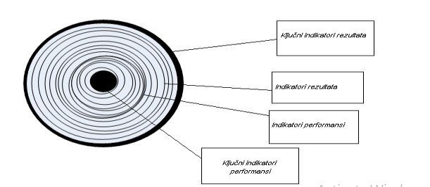
Spolašnji sloj je ono što vidimo, ono na osnovu čega donosimo odluku kakvo je stanje proizvoda/procesa. Na dubljim nivoim nailazimo na indikatore rezultata i indikatore performansi, a samu srž čine ključni indikatori performansi

Slide 4
Ključni indikatori rezultata - KIR
Ključni indikatori rezultata su mere (indikatori) koje najčešće mešaju sa ključnim indikatorima performansi. Oni uključuju:
● Zadovoljstvo korisnika,
● Neto dobit pre oporezivanja,
● Profitabilnost od korisnika,
● Zadovoljstvo zaposlenih,
● Povraćaj na uloženi kapital.
Zajednička karakteristika ovih mera jeste to da su sve one rezultata mnogih akcija. One daju jasnu sliku da li se nalazite na pravom putu. One vam, međutim, ne govore šta treba da uradite kako biste poboljšali vaše rezultate. Tako, ključni indikatori rezultata obezbeđuju informacije koje idealno odgovaraju bordu (to jest, za ljude koji se bave svakodnevnim menadžmentom).
Ključni indikatori rezultata obično pokrivaju duži vremenski period za razliku od ključnih indikatora performansi.
Prate se na mesečnom ili kvartalnom nivou, a ne na dnevnom ili nedeljnom kao ključni indikatori performansi.

Slide 5
Indikatori performansi - IP
Indikatori performansi koji se nalaze ispod ključnih indikatora rezultata mogu da budu:
● Procentualno povećanje prodaje od 10% najvećih kupaca,
● Broj sugestija zaposlenih koje su prihvaćene i implementirane u poslednjih 30 dana,
● Broj prodajnih poziva planiranih za sledeću nedelju,
● Zakasnele isporuke ključnim kupcima.
Indikatori rezultata - IR sumiraju prethodne aktivnosti. Sve finansijske mere performansi predstavljaju indikatore rezultata (npr., dnevne ili nedeljne analize prodaje su veoma korisna sumiranja, ali to je rezultat rada više različitih timova). Da bismo bolje rezaumeli šta da povećamo ili smanjimo, moramo da pogledamo aktivnosti kojim se ostvaruje prodaja (rezultat).
Indikatori rezultata koji se nalaze ispod ključnih indikatora rezultata mogu da uključuju:
● Neto profit od ključnih proizvodnih linija,
● Jučerašnja ostvarena prodaja,
● Žalbe ključnih kupaca,
● Iskorišćenost bolničkih kreveta u nedelji.

Slide 6
Ključni indikatori performansi - KPI
Ključni indikatori performansi predstavljaju skup mera koji su ključni za sadašnji i budući uspeh jedne organizacije. Ključni indikatori performansi nisu nov pojam u organizacijama. Najčešći slučaj je da nisu prepoznati od strane menadžmenta u prošlosti ili negde "skupljaju prašinu", nepoznati sadašnjem menadžmentu.

Slide 7
Metodologija definisanja ključnih indikatora performansi
Osnovna težnja savremenih organizacija je usklađivanje ključnih indikatora performansi sa modifikovanim uslovima poslovanja. Prilikom unapređenja ključnih indikatora performansi potrebno je pridržavati se određenog kriterijuma:
• S (Specific) - merenje ima specifičnu svrhu za posao,
• M (Measurable) - da je indikator merljiv,
• A (Achievable) - da definiše norme koje bi bile dostižne,
• R (Relevant) - da je važan za uspeh preduzeća,
• T (Timely)- da je vremenski određen, odnosno definisan za odgovarajući vremenski period.

Slide 8
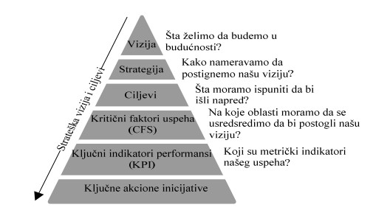
Mesto i uloga ključnih indikatora performansi u strukturi odlučivanja i upravljanja.
Preko KPI-jeva meri se ostvarenje vizije, strategije i ciljeva organizacije.
Izabrani indikatori performansi moraju biti povezani sa piramidom strateškog usaglašavanja (slika u okviru koje se vizija preduzeća pretvara u ključne indikatore performansi i ključne aktivnosti upravljanja.

Slide 9
Prilikom definisanja KPI-jeva neophodno je proveriti da li oni ispunjavaju sledece uslove:
1. KPI mora biti jasno definisan i ciljno orijentisan
2. KPI – jevi moraju biti poređani po važnosti
3. KPI – jevi moraju biti merljivi
4. Utvrditi ko je odgovoran za aktivnost za koju se definiše

Slide 10
Ocena nivoa KPI prema Primenljivosti:
• Visok nivo – Ovaj KPI pruža dovoljno informacija koje pokazuju da li ostvarujemo ili ne ostavrujemo poslovne ciljeve.
• Umeren nivo – Ovaj KPI pruža dovoljno informacija kako bi se donela ispravna odluka ili u uz pomoc nekih drugih mera može se dobiti informacija o uspešnosti ostvarenja poslovnih ciljeva.
• Nizak nivo – Ovaj KPI ne pruža dovoljno informacija i u najboljem slučaju omogućava da se na osnovu njega nagađa kakva je uspešnost.

Slide 11
Ocena nivoa KPI prema relativnoj vrednosti:
Visok nivo – Ovaj KPI je od ključnog značaja za poslovanje – npr. profit ; ovaj KPI ima veliku važnost za stejkholdere bez obzira na njegovu povezanost sa poslovnim ciljevima
Umeren nivo – Ovaj KPI nije posebno povezan ni sa jednim poslovnim ciljem ali može doprineti efektivnosi drugih KPI-jeva.
Nizak nivo – Ovaj KPI ne doprinosi mnogo, ali poseduje informacije koje je dobro znati

Slide 12
Ocena nivoa KPI prema težini identifikacije:
Visok nivo – Ovaj KPI je već dostupan u postojećem sistemu ili se može lako izračunati na osnovu dostupnih podataka
Umeren nivo – Ovaj KPI ne postoji i iziskuje novi proces kako bi se postavio i poceo da prikuplja informacije. Uloženi trud se isplati.
Nizak nivo – Ovaj KPI ne postoji i iziskuje značajnije promene u izvršenju poslova koje se čine neisplativim i nerazumnim u ovom trenutku

Slide 13
Osobine KPI-eva
OSOBINE | OPIS
Kontrolisanost | KPI-evi će doprineti boljem učinku samo ako su povezani sa menadžerom ili timom koji je jasno odgovoran za ishode merenja i mogu na njih da utiču
Relevantnost | Potrebno je identifikovati one mere koje jasno podržavaju strateške ciljeve
Proverljivost | Podaci koji se koriste za izračunavanje KPI-eva treba da budu proverljivi kako u pogledu njihove tačnosti tako i u pogledu njihove namene
Mogućnost kvantifikacije | Idealne mere treba da budu kvantifikovane tako da se mogu rezimirati i objektivno posmatrati
Pravovremenost | Da bi KPI-evi bili efektivni, oni se moraju pripremati i prikazivati u odgovarajućem vremenskom intervalu
Pristupačnost | Ne postoji nikakva korist od KPI-eva koji izgleda da zadovoljavaju sve ključne kriterijume, ali se zbog poteškoća u pristupu podacima iz određenih baza podataka, ne mogu pouzdano odrediti
Ekonomski prihvatljivi za prikupljanje | Iako je cilj napraviti idealan set KPI-eva, ovo se ne može uraditi besplatno, te je potrebno izvagati koji KPI-evi donose najviše

Slide 14
Npr. ukoliko je cilj: smanjiti broj dana neohodnih da se gotovi delovi prodaju
Ovde imamo tri stvari koje možemo da merimo – broj dana, broj gotovih delova i prodaju. Ovo su merljive veličine i biće uključene u krajnjem KPI-u.
Uvodimo pojmove vodećih (leading) i posledičnih (lagging) indikatora.

Slide 15
Vodeći indikatori su merila nosioca (faktora) performansi, kao što su merila vremena, troškova, inovativnosti, fleksibilnosti i sl.
Posledični indikatori su mere rezultata (dobiti, prihoda, tržišnog učešća, ekonomske dodte vrednosti i dr.) i merila efikasnosti (rentabilnosti, produktivnosti rada, ekonomičnosti, marže dobiti, stope razvoja i sl.)

Slide 16
Kako bi smo bili sigurni u to da merimo prave stvari mozemo poceti sa odgovorima na sledeća pitanja:
Koliko izabrani KPI odgovara poslovnom cilju?
Koja je relativna vrednost KPI-ja?
Kolika je dostupnost podataka koja se meri?
Za svaki KPI je potrebno postaviti navedena pitanja i odgovre rangirati prema tri nivao važnosti, odnosno kvaliteta – visok, umeren, nizak.

Slide 17
Definisanje praga značajnosti
Na početku uvođenja novog KPI-ja možda ne postoji informacija nominalne vrednosti tako da izmerene vrednosti mogu biti nestabilne i nepouzdane. Kada prođe određen period i kada se prikupi dovoljno podataka dolazi do stabilnijeg procesa i samim tim stabilnijih vrednosti. Uspostavlja se odredjen opseg koji ovuhvata vrednosti optimalnog nivoa, ali takođe dolazi do definisanja gornje i donje granice. Tako da i u slučaju kada nema unapred zate vrednosti u odnosu na koju bi se poredila uspešnost procesa, sistem sam stvara referentne opsege.
Ove granice predstavljaju vrednosti koje služe da upozore na promene u procesu. Najbolje je ovaj princip prkazati na primeru finansijkih mera.

Slide 18
Najčešće se koristi metod tri boje, crvene, žute i zelene koje predstavljaju pragove tolerancije.
Slika 1.:Crveno – Žuto – Zeleni model
Nekada je potrebno imati više od tri opega pa se tada može koristiti sledeci model:
Slikac 2. Crveni – Žuto – Zeleno – Plavi model
Nekada je neprihvatljivo da KPI bude bilo iznad ili ispod određene vrednosti. Tada se koristi crveno– zeleno - crveni model:
Slika 3. Crveno – Zeleno – Crveni model

Slide 19
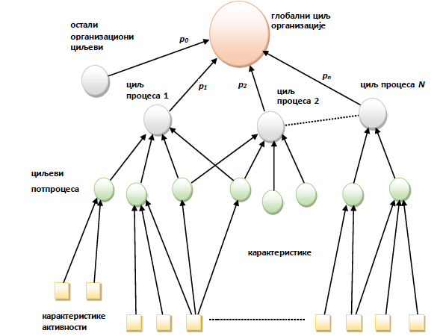
Hijerarhijsko strukturiranje procesa

Slide 20
Hijerarhijsko strukturiranje procesa
Ciljevi
Perspektiva kupca
proces 1
proces 2
Finansije
Proces 3
Strateški ciljevi
4 perspektive
Procesi
Interni procesi
Inovacije i učenje
Proces 4
KPI proces 1
KPI1
KPI2
KP3

Slide 21
Hijerarhijsko strukturiranje procesa
KPI 1
donja granica
gornja granica
prag značajnosti
proces 1
1 perspektiva
CILJ
KPI 2
donja granica
gornja granica
prag značajnosti
proces 2

